Slide 1

샬롬
현대교회
어린이교회
초등부

Slide 2


믿음으로~
찬양해요~

Slide 3




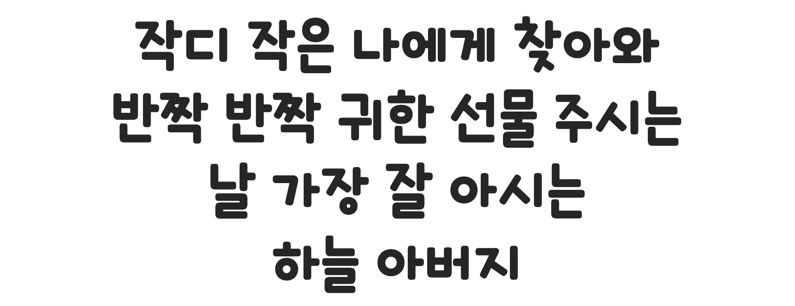

Slide 4

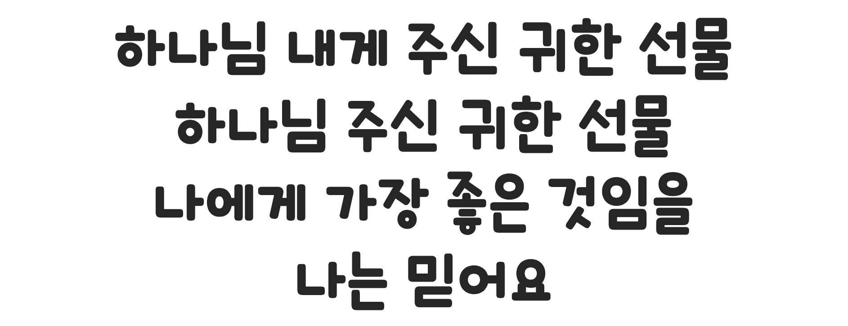

Slide 5

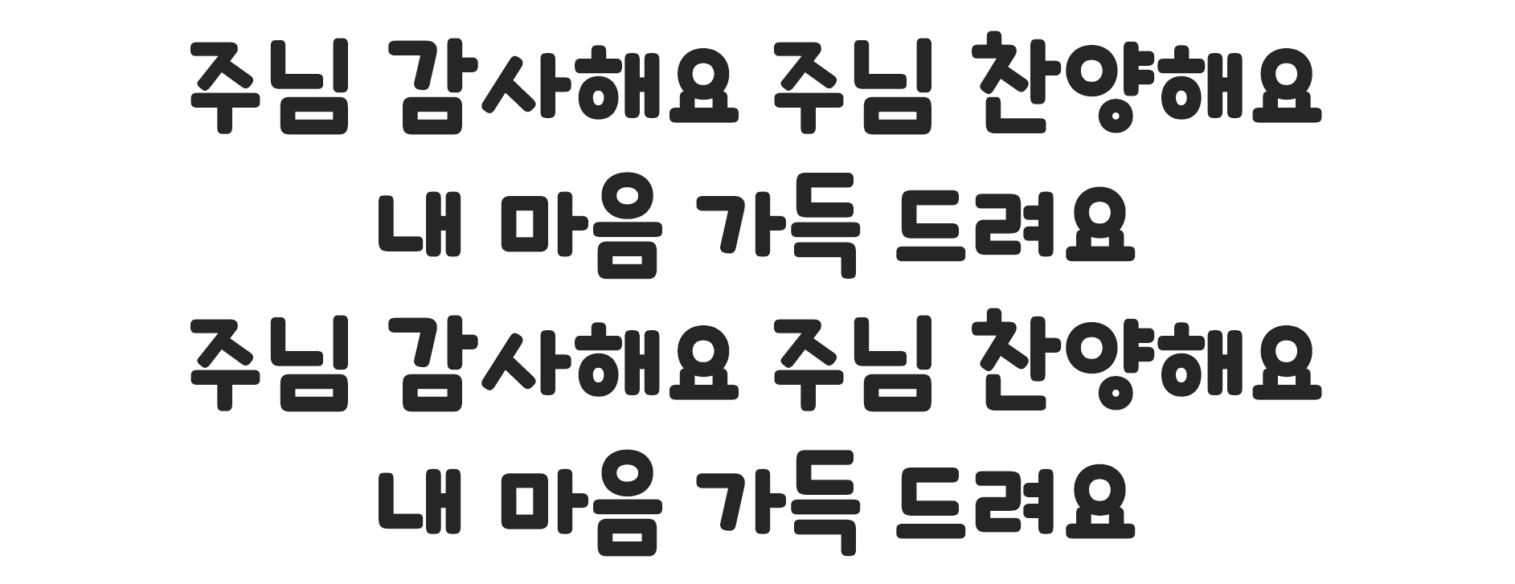

Slide 6


Slide 7


Slide 8
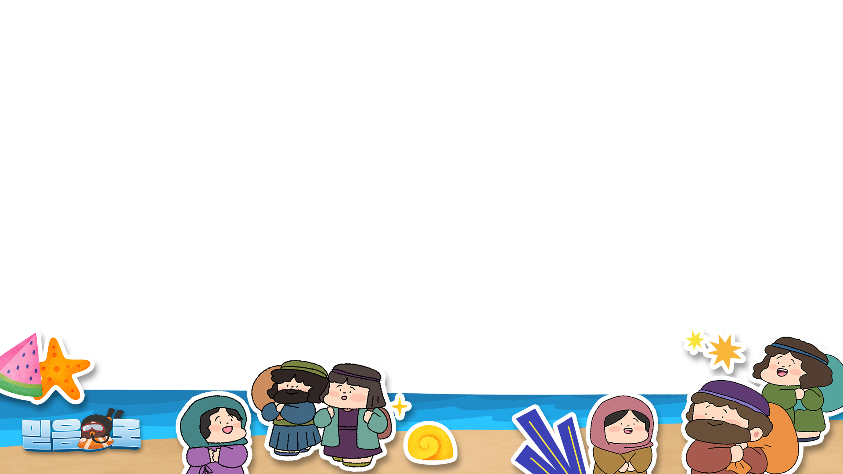

하나님 우리 같이
우리 같이 놀아요
우리 같이 웃어요
우리 같이 얘기해요
우리 같이 사랑해요

Slide 9
하나님 우리 같이
하나님과 나랑 같이 같이
하나님과 나랑 우리 되어
놀아요 웃어요
애기해요 사랑해요

Slide 10

돈으로도 못 가요
돈으로도 못 가요 하나님 나라
힘으로도 못 가요 하나님 나라
거듭나면 가는 나라 하나님 나라
믿음으로 가는 나라 하나님 나라

Slide 11
돈으로도 못 가요
벼슬로도 못 가요 하나님 나라
지식으로 못 가요 하나님 나라
거듭나면 가는 나라 하나님 나라
믿음으로 가는 나라 하나님 나라

Slide 12
돈으로도 못 가요
어여뻐도 못 가요 하나님 나라
맘 착해도 못 가요 하나님 나라
거듭나면 가는 나라 하나님 나라
믿음으로 가는 나라 하나님 나라

Slide 13




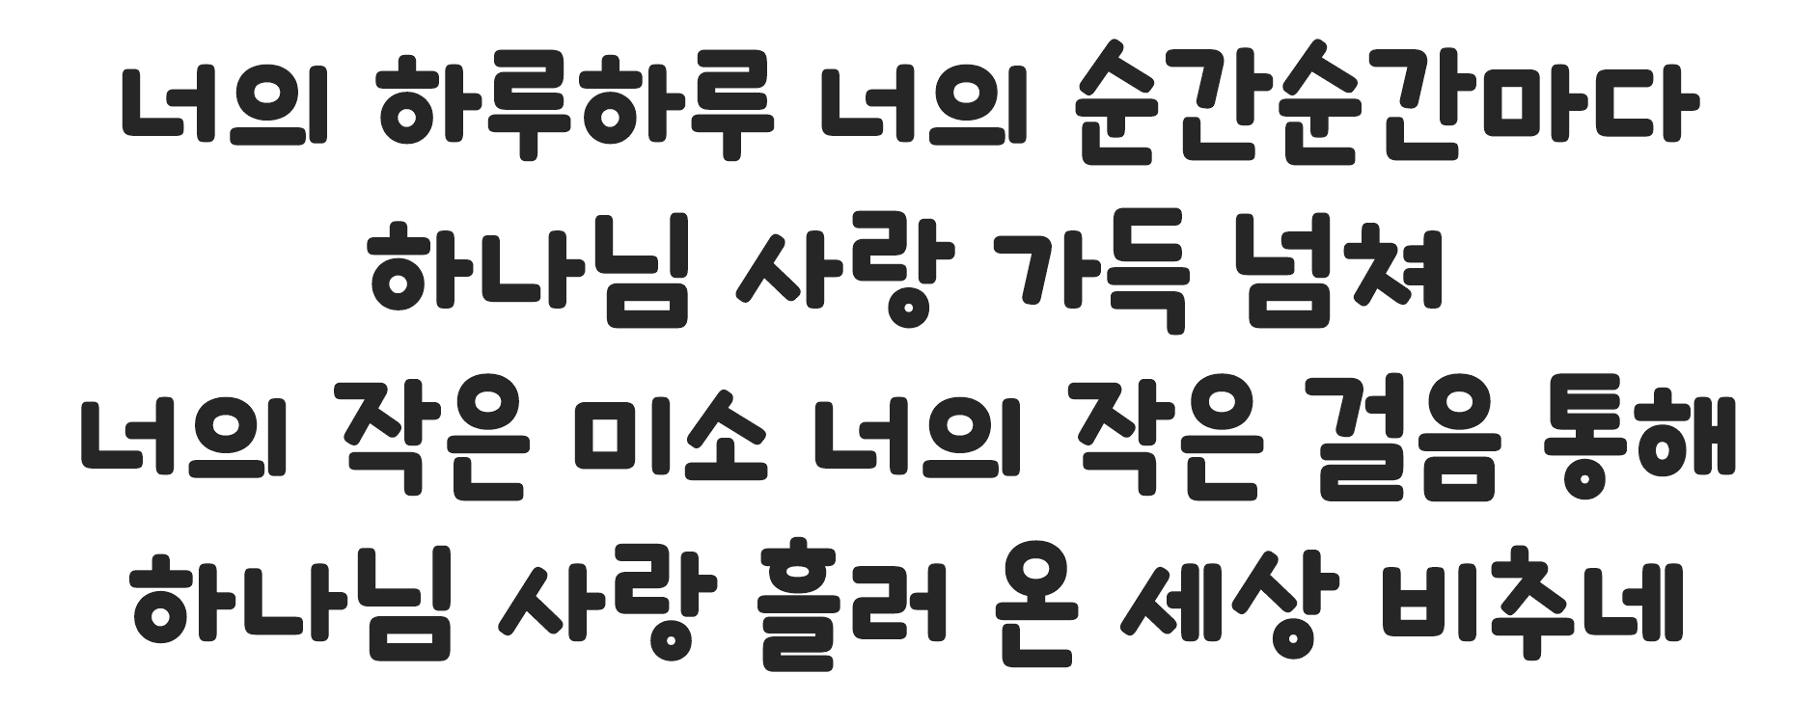

Slide 14


Slide 15

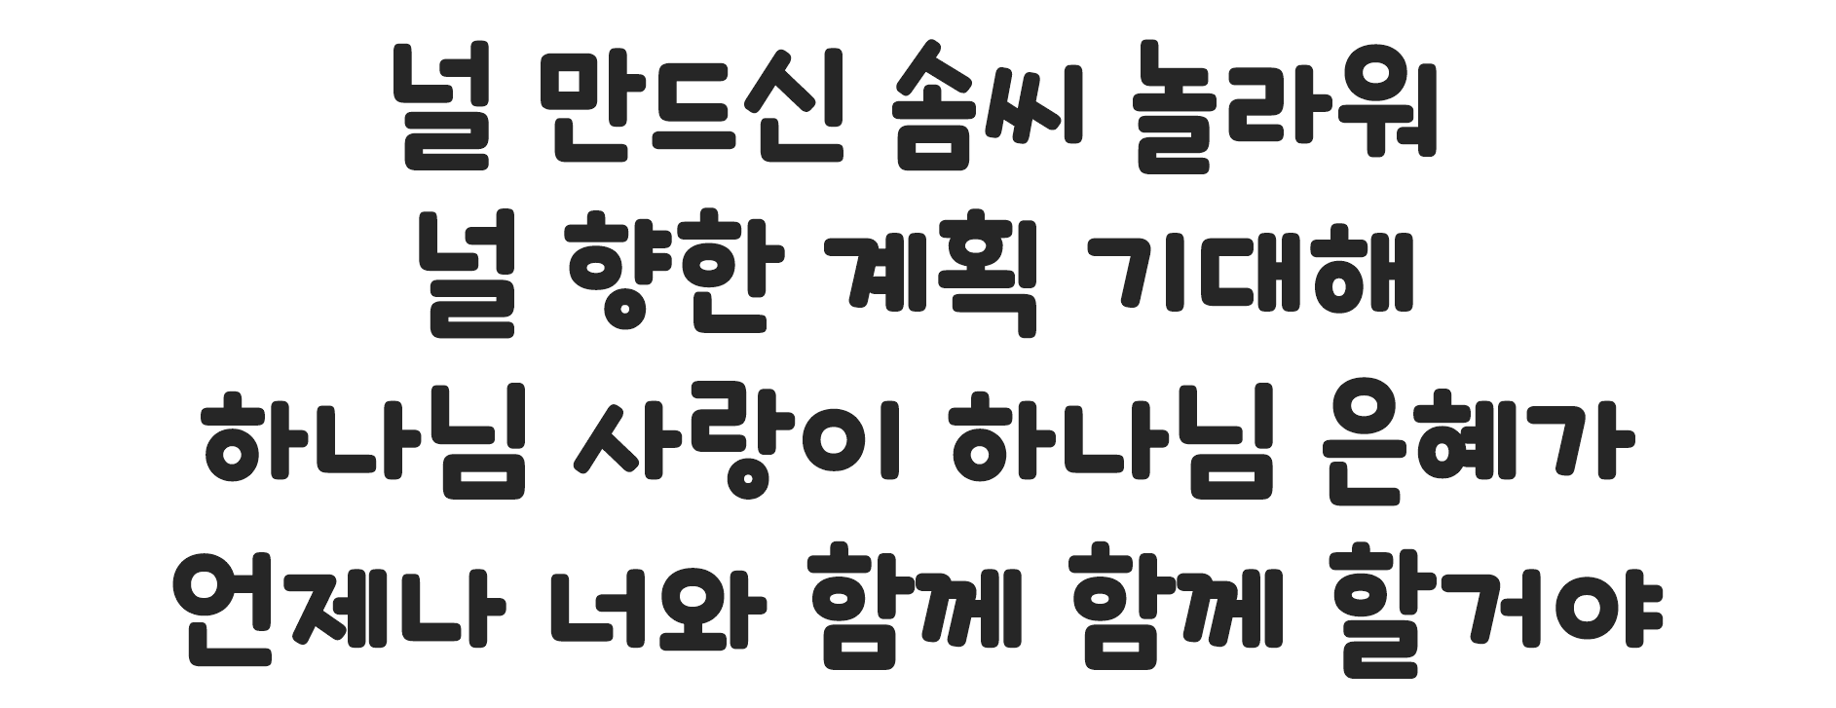

Slide 16


Slide 17


Slide 18


Slide 19

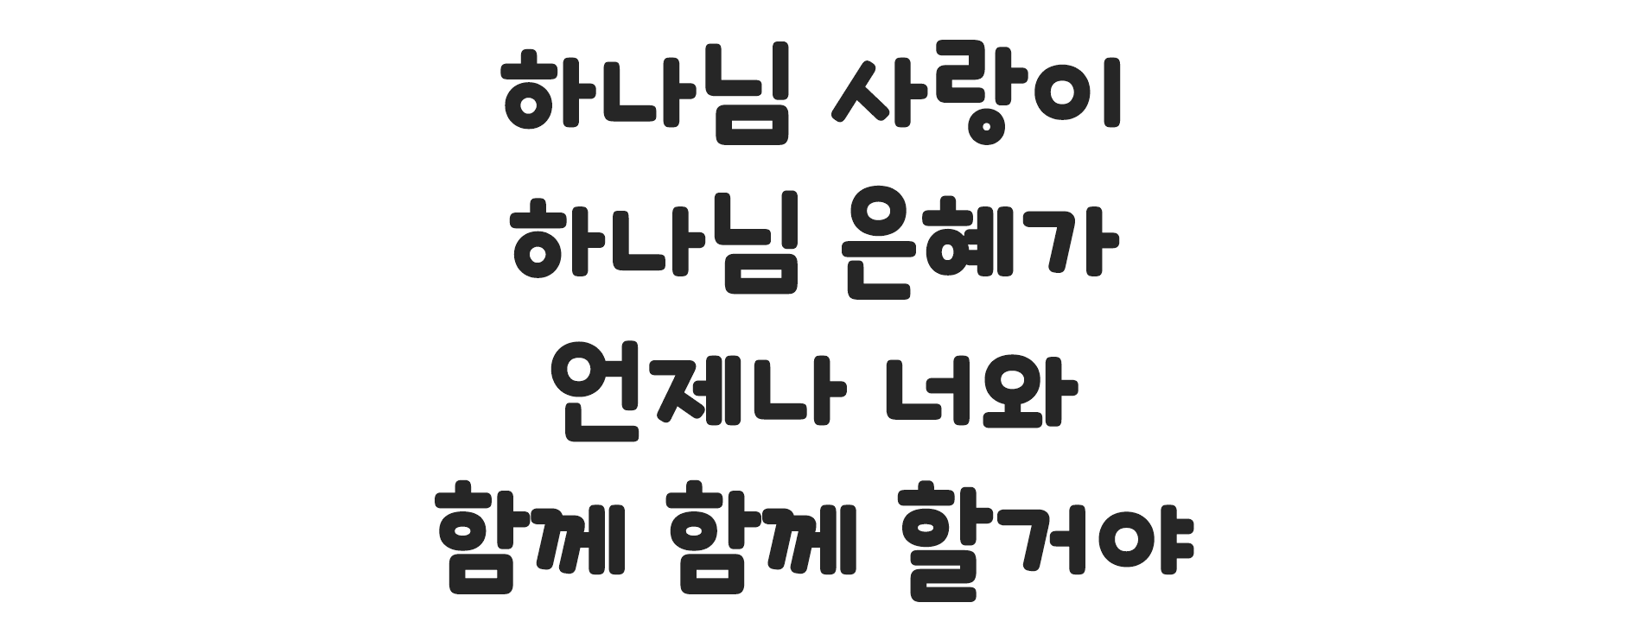

Slide 20




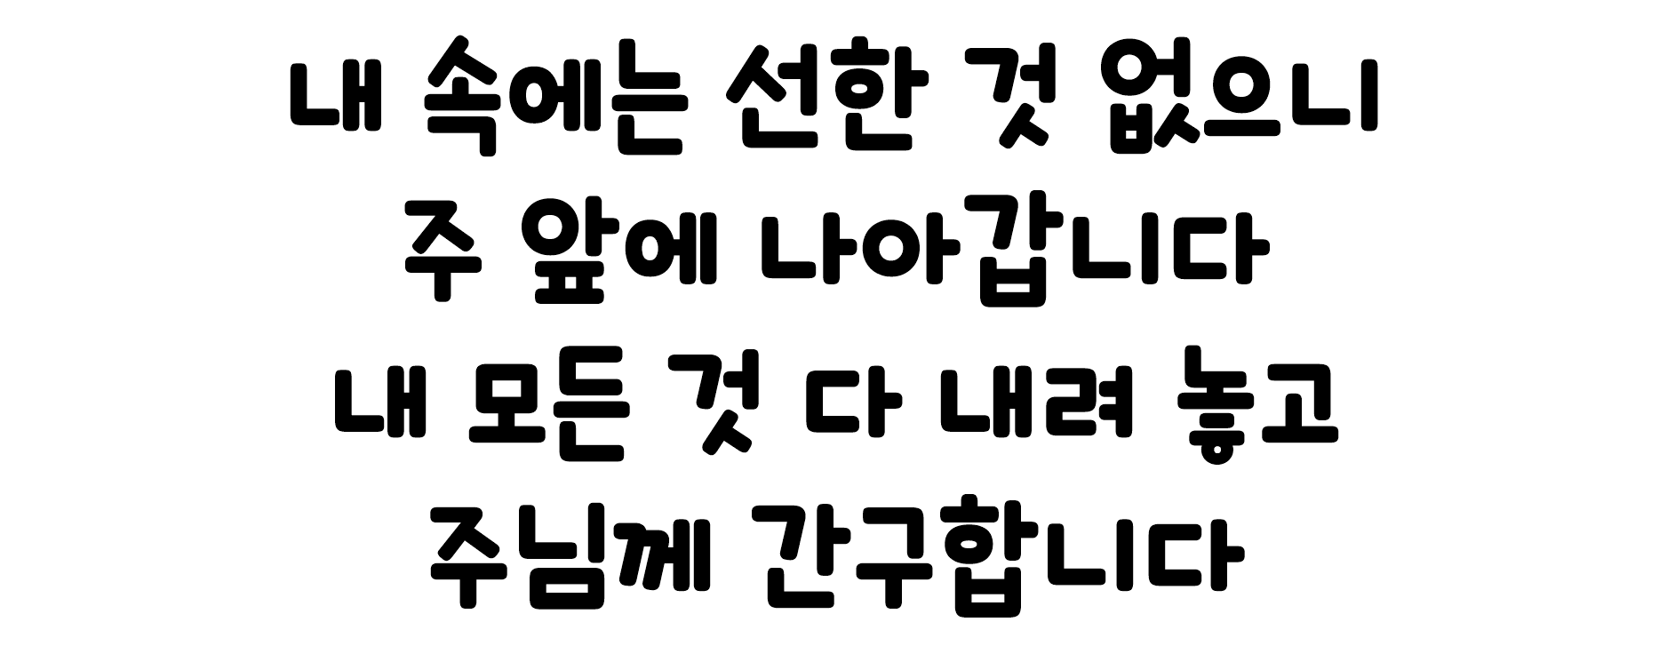

Slide 21

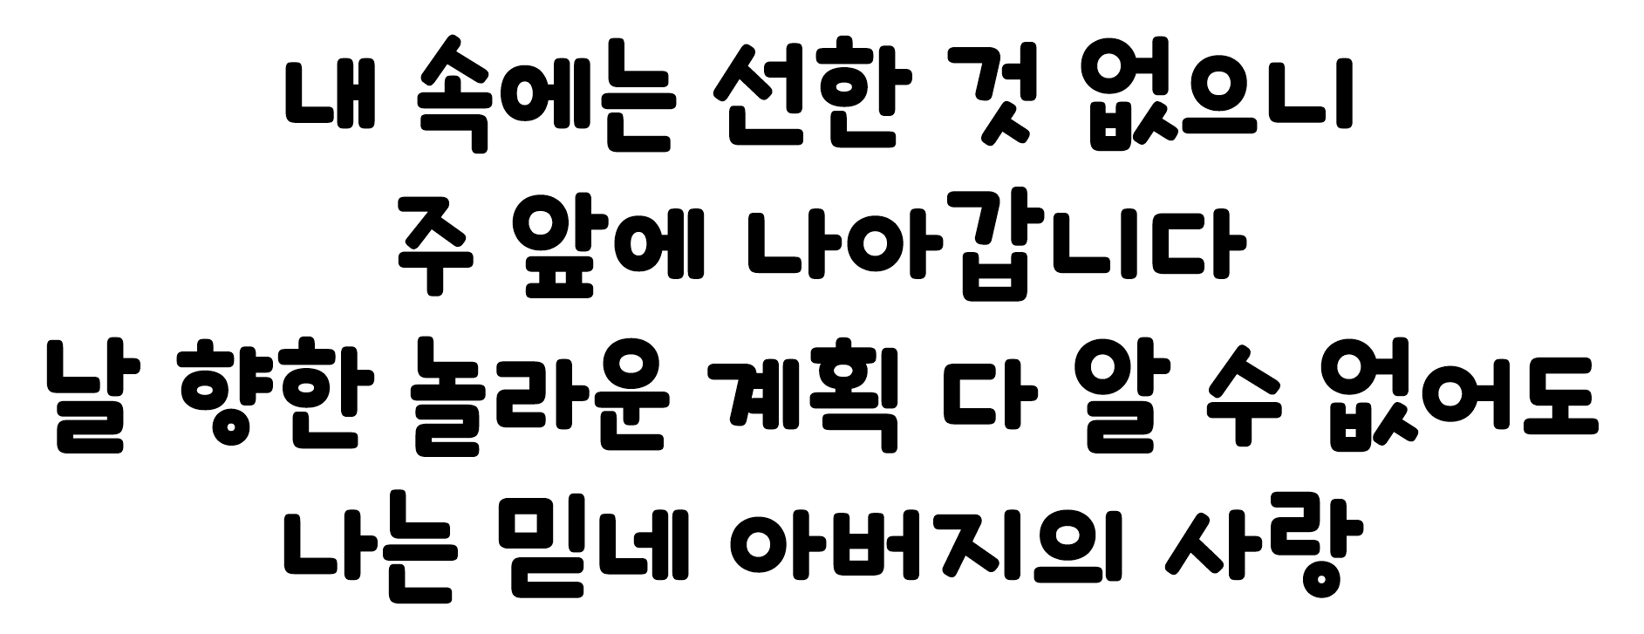

Slide 22



Slide 23


Slide 24


Slide 25
2025년 8월 17일 어린이 예배
오늘은 성령강림 후
열번째주일 입니다
•
•
•

Slide 26

사도신경
전능하사 천지를 만드신
하나님 아버지를 내가 믿사오며,
그 외아들 우리 주
예수 그리스도를 믿사오니,

Slide 27
사도신경
이는 성령으로 잉태하사
동정녀 마리아에게 나시고,
본디오 빌라도에게 고난을 받으사,
십자가에 못박혀 죽으시고,
장사한 지 사흘 만에 죽은 자
가운데서 다시 살아나시며,

Slide 28
사도신경
하늘에 오르사,
전능하신 하나님 우편에 앉아
계시다가, 저리로서 산 자와
죽은 자를 심판하러 오시리라.

Slide 29
사도신경
성령을 믿사오며, 거룩한 공회와,
성도가 서로 교통하는 것과,
죄를 사하여 주시는 것과,
몸이 다시 사는 것과,
영원히 사는 것을 믿사옵나이다.
아멘

Slide 30
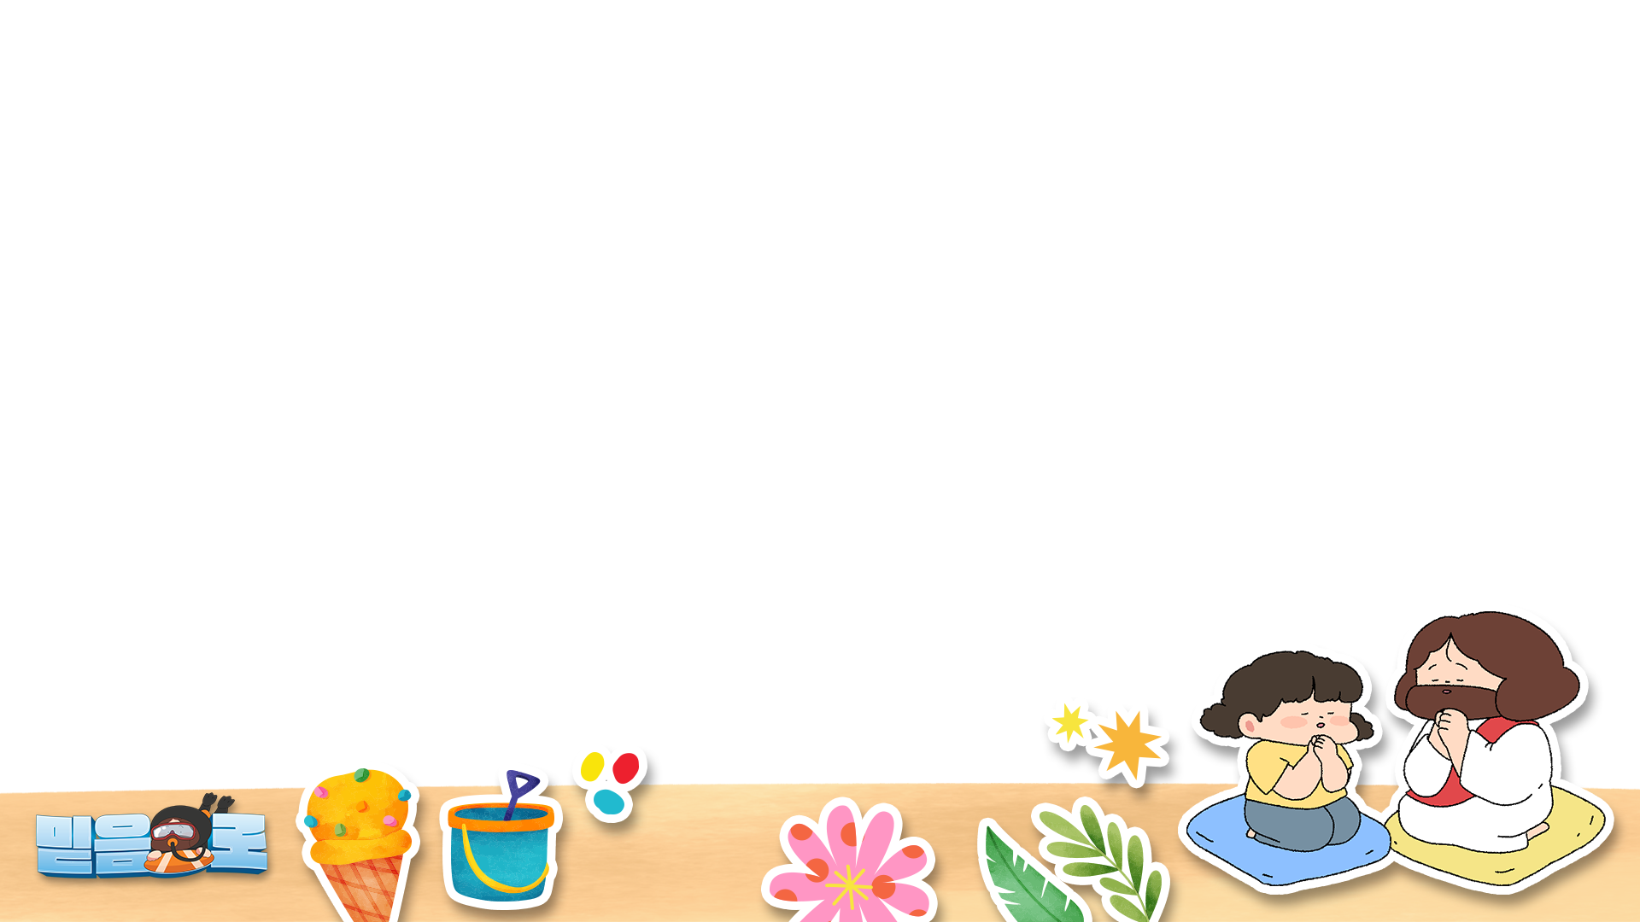



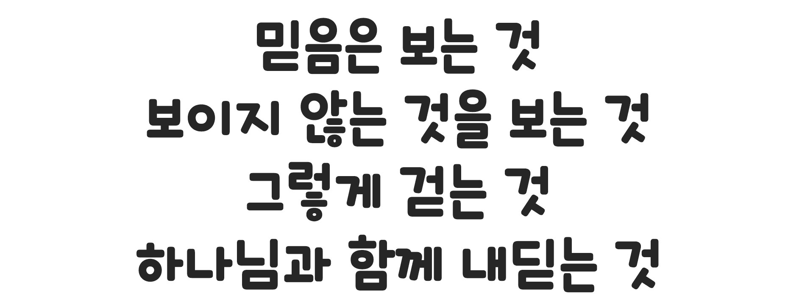

Slide 31

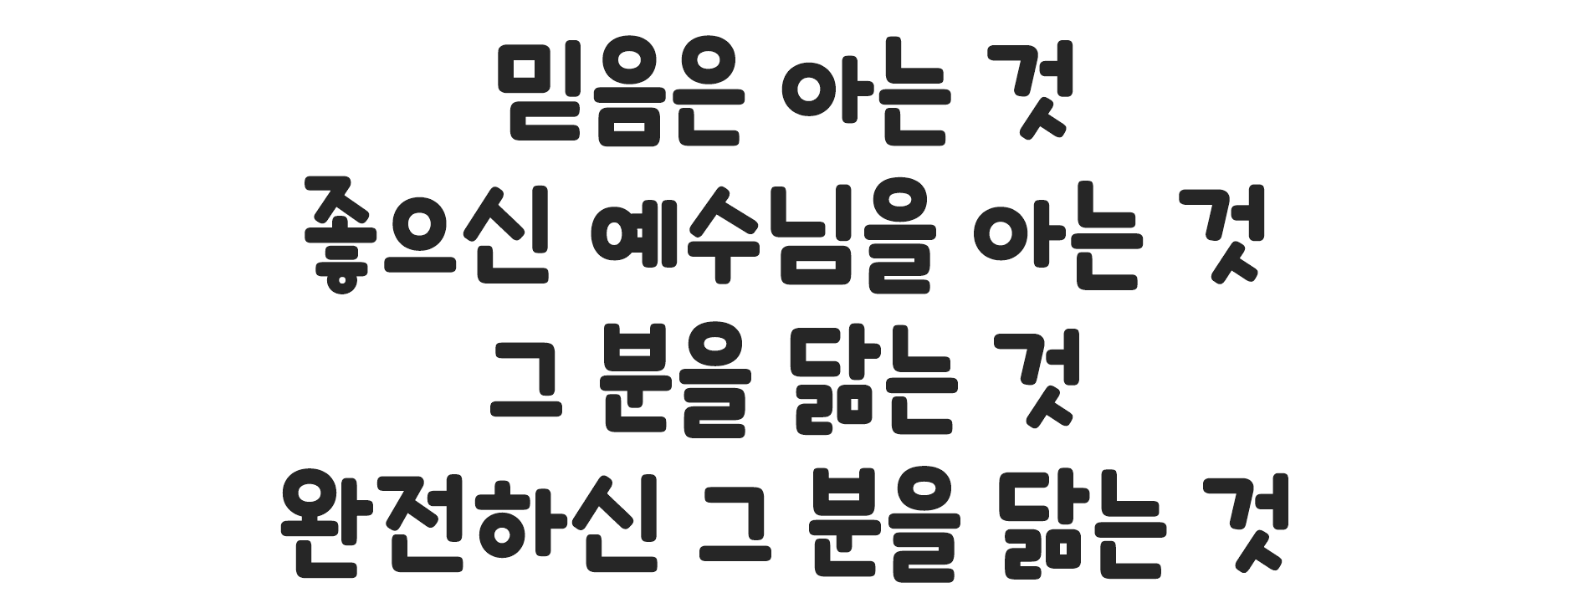

Slide 32

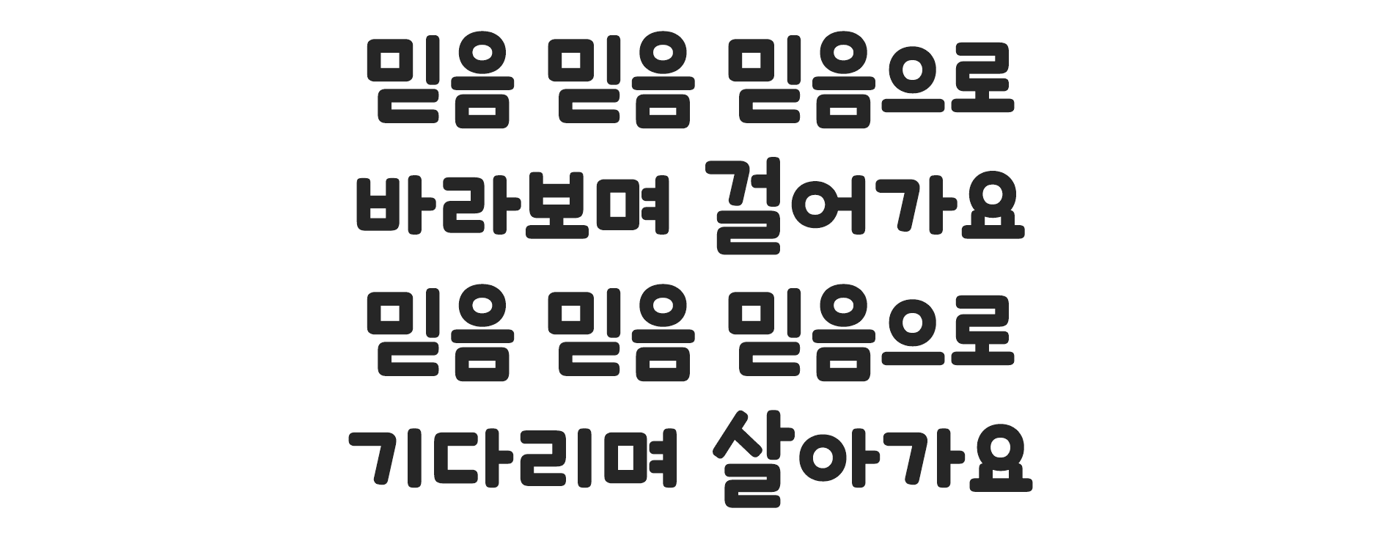

Slide 33


Slide 34


Slide 35


Slide 36

대표기도
허지유 어린이

Slide 37

성경봉독
마태복음 20장16절

Slide 38

성경봉독- 마태복음 20장
16 이와 같이 나중 된 자로서 먼저 되고 먼저 된 자로
서 나중 되리라

Slide 39
설교
포도원 품꾼 이야기
김광래 목사님

Slide 40

헌금 찬양
하이어 성가대

Slide 41
헌금기도
박시윤 어린이

Slide 42


Slide 43
광 고
1. 예수 그리스도 향기 가득한 하나님의 자녀되기를 소망합니다
2. 중앙연회 성경골든벨 8월30일 성남제일교회에서 진행합니다
(참가자 : 김서연, 정은하, 최은서, 김수연, 이라임, 김사랑)
3. 성경경시 및 예능대회가 진행되오니, 신청 및 준비 바랍니다
이천중앙지방 (9/7 15시30분, 오천교회), 중앙연회(9/27 10시, 이천중앙교회)
4. 다음 주일 예배 임사자는 사회 황세라 선생님,
대표기도 이예준 어린이, 헌금기도 최예서 어린이 입니다.
Notes:
마우스 오른쪽 클릭 후 텍스트편집(문자열추가) 버튼 누른후 텍스트 삽입 바랍니다

Slide 44

성경 말씀
우리는 구원 받는 자들에게나
망하는 자들에게나 하나님 앞에서 그리스도의 향기니
- 고린도후서 2장 15절-

Slide 45
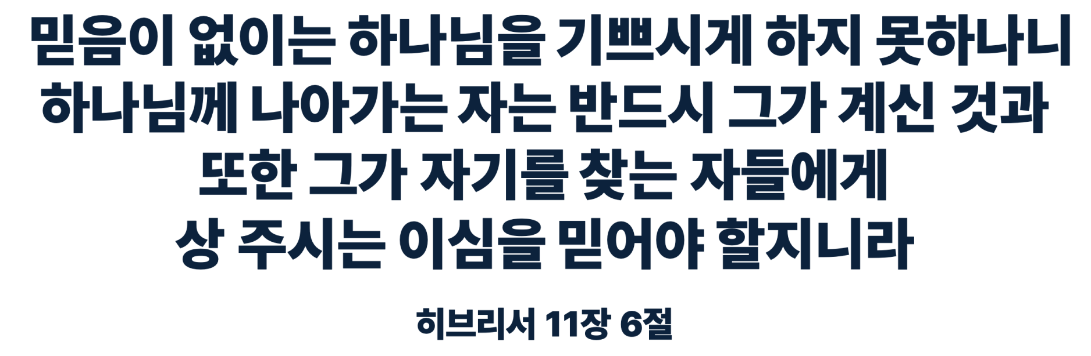
성경 말씀

Slide 46
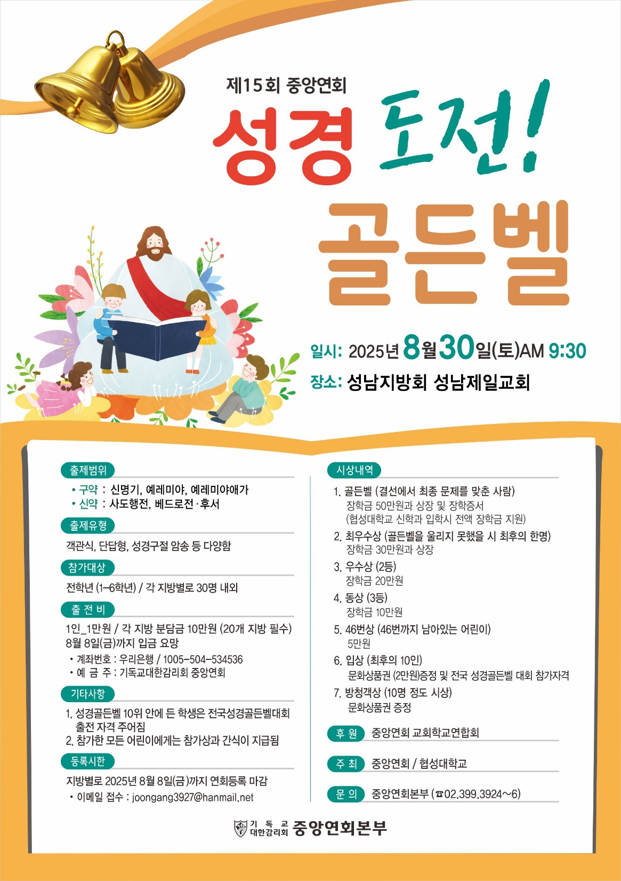

Slide 47
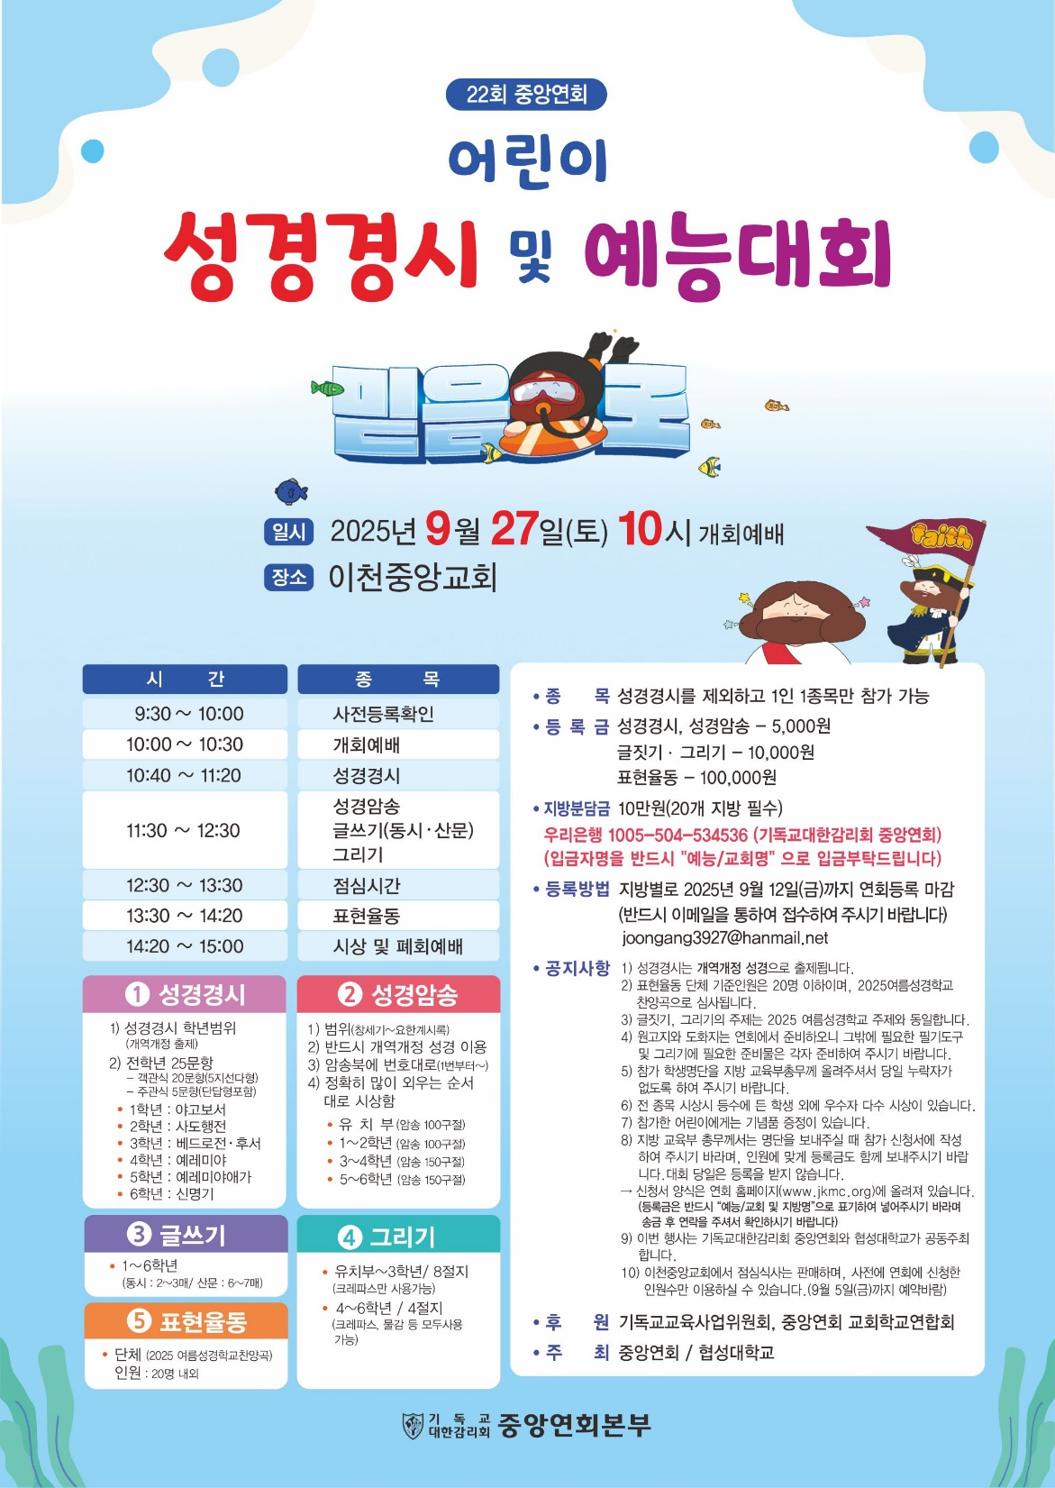

Slide 48
지방/연회 성경경시 및 예능대회
구분 | 내용
성경경시 (25문제) | 1학년 : 야고보서 2학년 : 사도행전 3학년 : 베드로전/후서 4학년 : 예레미야 5학년 : 예레미야애가 6학년 : 신명기
성경암송 | 유치부, 1,2학년 – 100문항 3,4,5,6학년 – 150문항
글쓰기 | 1~6 학년 (동시 2~3매 / 산문 : 6~7매)
그리기 | 유치부~3학년 : 8절지 (크레파스 사용) 4~6학년 : 4절지 (크레파스, 물감 모두 사용가능)
노래 (지방만) | 독창 (2025년 여름성경학교 찬양곡)
표현율동 | 단체 (2025년 여름성경학교 찬양곡)

Slide 49
지방/연회 성경경시 및 예능대회
구분 | 내용
성경경시 (25문제) | 1학년 : 현하빈 2학년 : 서주원, 김사랑, 김도경 3학년 : 최예서, 이라임, 김수연, 한은호 4학년 : 현하영, 이예인 5학년 : 한유은 6학년 : 김서연, 허지유, 임서현, 정은하
성경암송 | 장서원, 김도경
글쓰기
그리기 | 한유은, 현하영, 이예인, 윤다빈, 최예서, 김수연
노래 (지방대회) | 현하빈, 김사랑, 이라임
표현율동 | 김서연, 허지유

Slide 50
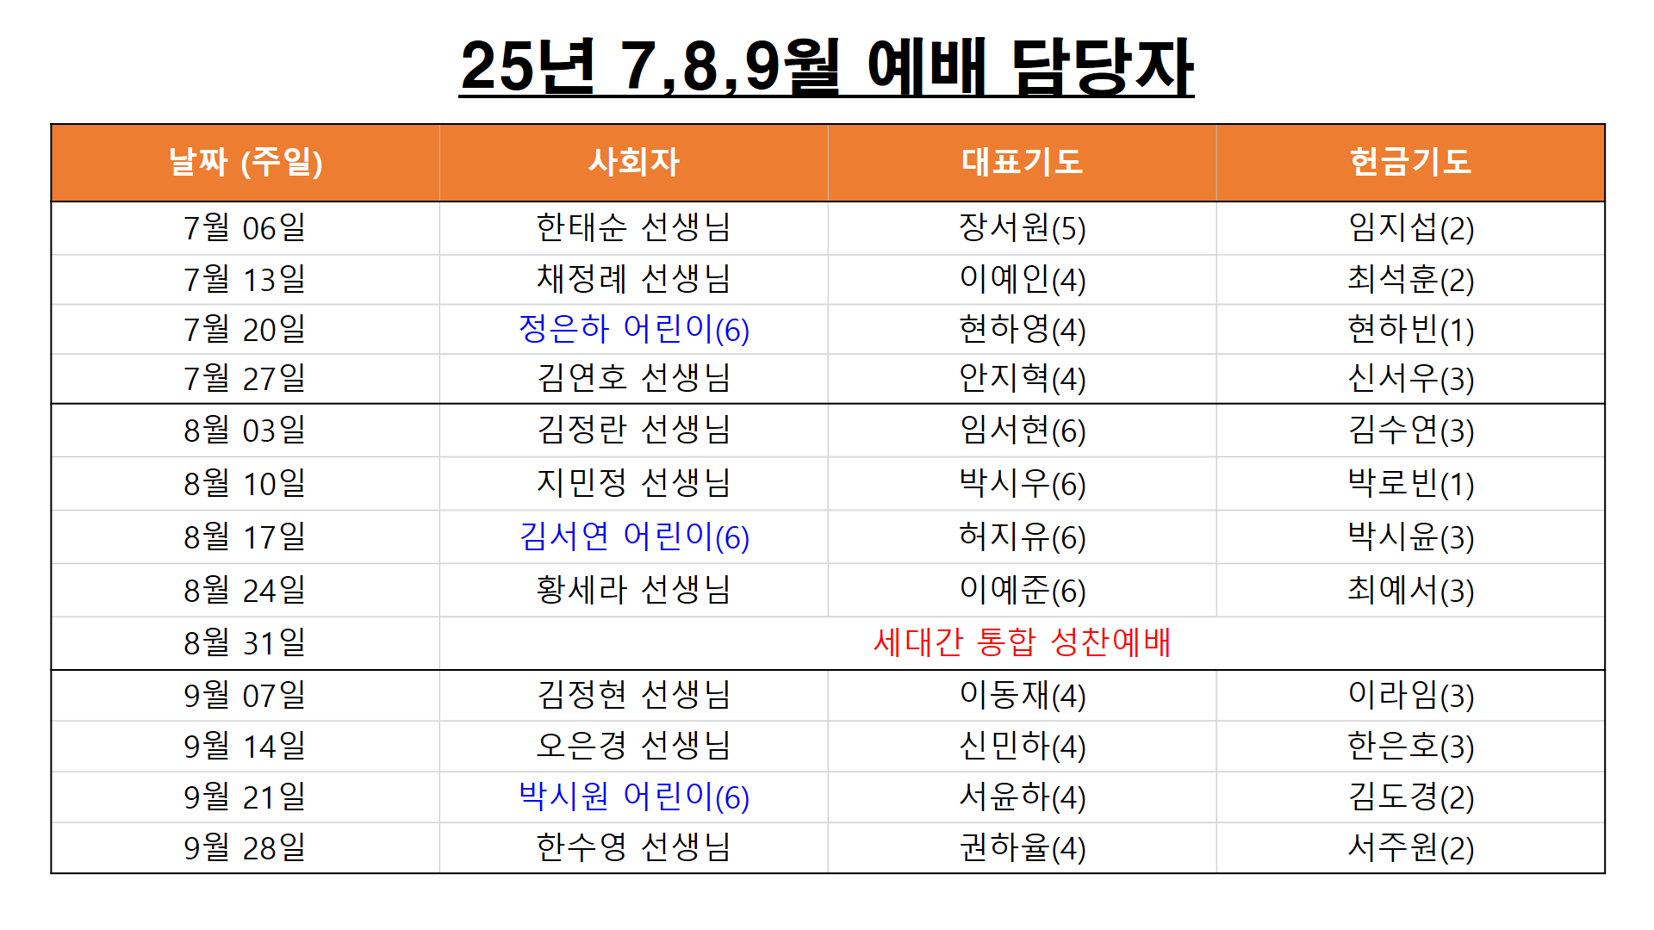
4월, 5월, 6월 예배 위원

Slide 51
주기도문
하늘에 계신 우리 아버지여,
이름이 거룩히 여김을 받으시오며,
나라가 임하시오며,
뜻이 하늘에서 이루어진 것같이
땅에서도 이루어 지이다.

Slide 52
주기도문
오늘 우리에게 일용할 양식을 주시옵고,
우리가 우리에게 죄 지은 자를
사하여 준 것같이
우리 죄를 사하여 주시옵고,

Slide 53
주기도문
우리를 시험에 들게 하지 마시옵고,
다만 악에서 구하시옵소서.
나라와 권세와 영광이 아버지께
영원히 있사옵나이다. 아멘.

Slide 54

현대교회
어린이교회
한 주간
배운 말씀대로
승리하고
다음 주일에
만나요
하나님께
영광을~

